Slide 1
CHÀO MỪNG
QUÝ VỊ PHỤ HUYNH HỌC SINH
ỦY BAN NHÂN DÂN THÀNH PHỐ HỒ CHÍ MINH
TRƯỜNG CAO ĐẲNG LÝ TỰ TRỌNG THÀNH PHỐ HỒ CHÍ MINH
THÀNH PHỐ HỒ CHÍ MINH, NGÀY 29 THÁNG 9 NĂM 2019

Slide 2

CHƯƠNG TRÌNH BUỔI HỌP
1. Đón tiếp Quý Phụ huynh Học sinh
2. Tuyên bố lý do
3. Báo cáo khái quát công tác định hướng phát triển của nhà trường
4. Định hướng phát triển của học sinh trung cấp
5. Báo cáo tình hình học tập – rèn luyện của lớp
6. Những giải pháp nâng cao chất lượng học tập, rèn luyện và giáo dục đạo đức lối sống cho HSSV
7. Góp ý của phụ huynh học sinh
8. Thiết lập mối quan hệ giữa PHHS – GVCN – Phòng Công tác Chính trị - HSSV
9. Nội dung khác
10. Tổng kết

Slide 3
BÁO CÁO KHÁI QUÁT CÔNG TÁC
ĐỊNH HƯỚNG PHÁT TRIỂN CỦA NHÀ TRƯỜNG
* Tầm nhìn:
Xây dựng Trường Cao đẳng Lý Tự Trọng Thành phố Hồ Chí Minh có môi trường thân thiện, đủ năng lực cạnh tranh và hội nhập; Đáp ứng sự mong đợi của các bên liên quan bằng việc cung cấp các chương trình và dịch vụ tốt nhất; Phát triển thành cơ sở giáo dục nghề nghiệp chất lượng cao theo hướng tiên tiến, hiện đại, có vị trí xứng đáng tại Việt Nam và khu vực
* Sứ mệnh:
Trường Cao đẳng Lý Tự Trọng TP. Hồ Chí Minh đào tạo nhiều loại hình phù hợp với người học; Cung cấp nguồn nhân lực có chất lượng cao đáp ứng nhu cầu xã hội; Kết hợp đào tạo với nghiên cứu khoa học và chuyển giao công nghệ.
Các giá trị: Các giá trị cốt lõi, truyền thống của trường là:
“NHÂN VĂN - SÁNG TẠO - PHÁT TRIỂN - BỀN VỮNG”

Slide 4

BÁO CÁO KHÁI QUÁT CÔNG TÁC
ĐỊNH HƯỚNG PHÁT TRIỂN CỦA NHÀ TRƯỜNG
* Mục tiêu chung:
Đến năm 2020, Trường đảm bảo đủ điều kiện để được công nhận đạt chuẩn Trường nghề chất lượng cao theo Quyết định số 761/QĐ-TTg của Thủ tướng Chính phủ, trở thành cơ sở đào tạo có uy tín trong các lĩnh vực kinh tế - kỹ thuật của Thành phố Hồ Chí Minh, cung cấp cho thị trường lao động nguồn nhân lực chất lượng cao, có trình độ chuyên môn, kỹ năng nghề nghiệp, khả năng đáp ứng công việc ở các khu công nghệ cao trong nước và đáp ứng nhu cầu xuất khẩu lao động đến các nước phát triển trong khu vực.
Hệ thống quản lý chất lượng Afnor 9001:2015

Slide 5
ĐỊNH HƯỚNG PHÁT TRIỂN CỦA
HỌC SINH TRUNG CẤP
Bậc đào tạo Trung câp, hệ chính quy
Thời gian học: 3 năm
Được liên thông CĐ và ĐH
Kế hoạch đào tạo, Chương trình đào tạo
Mã: T4
Được liên thông với trường nước ngoài

Slide 6
BÁO CÁO TÌNH HÌNH
HỌC TẬP – RÈN LUYỆN CỦA LỚP
Nội quy, quy định và các chế độ chính sách của Nhà trường
Thời khóa biểu lớp học
Kết quả năm học 2018 – 2019
Kết quả Học tập, Chuyên cần
Khuyến khích tham gia Câu lạc bộ trường

Slide 7
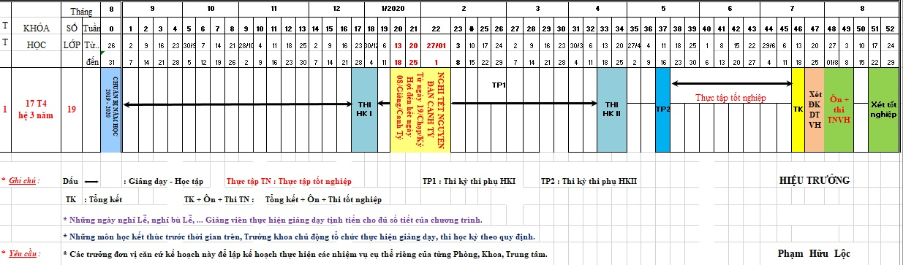
TIẾN ĐỘ ĐÀO TẠO NĂM HỌC 2019 - 2020
* Khóa 17T4:
    Thời gian học tập học kỳ 1: Từ 3/9/2019 –/ 21/12/2019 (16 tuần);
    Thi học kỳ 1: Từ 23/12/2019 – 04/01/2020 (2 tuần);
    Thời gian học tập học kỳ 2: Từ 06/01/2020 – 11/4/2020 (11 tuần);
    Nghỉ Tết Nguyên đán Canh Tý năm 2020: 13/01/2020 – 01/02/2020 (3 tuần);
    Thi lại học kỳ 1 (Kỳ thi phụ): Từ 24/2/2020 – 29/2/2020 (1 tuần);
    Thi học kỳ 2: Từ 13/4/2020 – 25/4/2020 (2 tuần);
    Thi lại học kỳ 2 (Kỳ thi phụ): Từ 11/5/2020 – 16/5/2020 (1 tuần).
    Thực tập tốt nghiệp: Từ 18/5/2020 – 11/7/2020 (8 tuần).
    Ôn và thi Tốt nghiệp các môn văn hóa: 27/7/2020 – 08/8/2020 (2 tuần).
    Xét tốt nghiệp: Từ 17/8/2020 – 29/8/2020 (2 tuần).

Slide 8
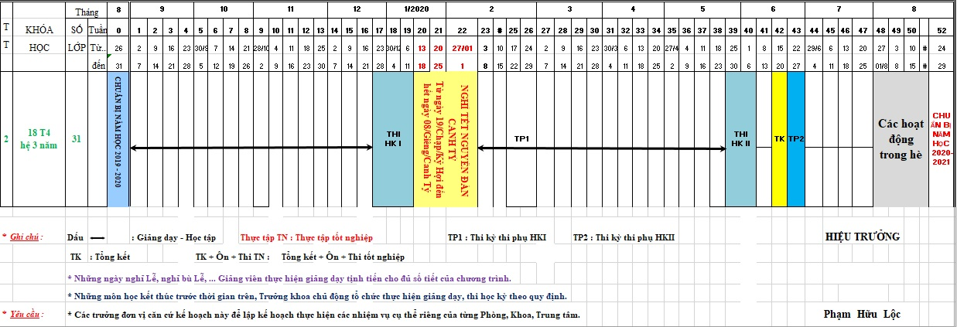
TIẾN ĐỘ ĐÀO TẠO NĂM HỌC 2019 - 2020
* Khóa 18T4:
    Thời gian học tập học kỳ 1: Từ 3/9/2019 –/ 21/12/2019 (16 tuần);
    Thi học kỳ 1: Từ 23/12/2019 – 11/01/2020 (3 tuần);
    Nghỉ Tết Nguyên đán Canh Tý năm 2020: 13/01/2020 – 01/02/2020 (3 tuần);
    Thời gian học tập học kỳ 2: Từ 03/02/2020 – 23/5/2020 (16 tuần);
    Thi lại học kỳ 1 (Kỳ thi phụ): Từ 24/2/2020 – 29/2/2020 (1 tuần);
    Thi học kỳ 2: Từ 25/5/2020 – 06/6/2020 (2 tuần);
    Thi lại học kỳ 2 (Kỳ thi phụ): Từ 22/6/2020 – 27/6/2020 (1 tuần).
    Nghỉ hè, tổ chức các lớp học lại trong hè: Từ 29/6/2020.

Slide 9
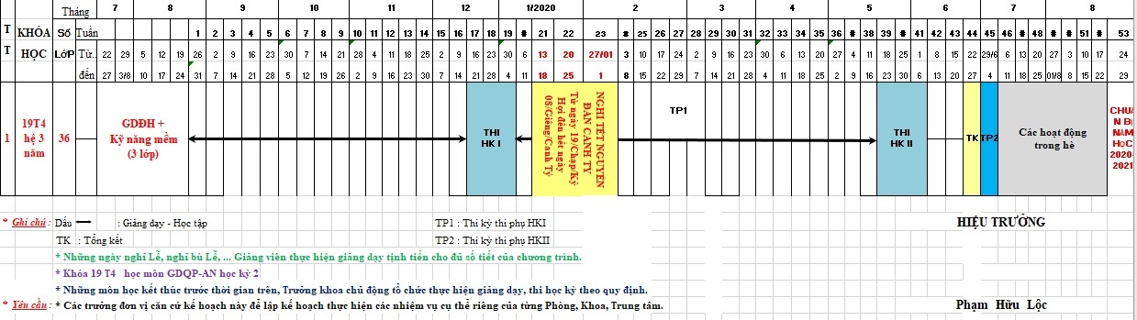
TIẾN ĐỘ ĐÀO TẠO NĂM HỌC 2019 - 2020
* Khóa 19T4:
    Thời gian học tập học kỳ 1: Từ 26/8/2019 – 14/12/2019 (16 tuần);
    Thi học kỳ 1: Từ 16/12/2019 – 04/01/2020 (3 tuần);
    Thời gian học tập học kỳ 2: Từ 06/01/2020 – 16/5/2020 (16 tuần);
    Nghỉ Tết Nguyên đán Canh Tý năm 2020: 13/01/2020 – 01/02/2020 (3 tuần);
    Thi lại học kỳ 1 (Kỳ thi phụ): Từ 24/2/2020 – 29/2/2020 (1 tuần);
    Thi học kỳ 2: Từ 18/5/2020 – 06/6/2020 (3 tuần);
    Thi lại học kỳ 2 (Kỳ thi phụ): Từ 29/6/2020 – 04/7/2020 (1 tuần).
    Nghỉ hè, tổ chức các lớp học lại trong hè: Từ 06/11/2020.

Slide 10

CÔNG TÁC HỌC VỤ
* Việc xếp loại học lực của HS: Nhà trường thực hiện theo quy định của Bộ LĐTB-XH về việc tổ chức thực hiện chương trình đào tạo trình độ trung cấp, trình độ cao đẳng theo phương thức tích lũy tín chỉ; quy chế kiểm tra, thi, xét công nhận tốt nghiệp. Theo đó, học phần Giáo dục thể chất, Giáo dục Quốc phòng - An ninh và Kỹ năng mềm là 03 môn học điều kiện, kết quả đánh giá của 03 môn học này không tính vào điểm trung bình chung học kỳ, năm học, điểm trung bình chung tích lũy, xếp loại tốt nghiệp nhưng là một trong các điều kiện để xếp hoàn thành khối lượng học tập, xét điều kiện dự thi tốt nghiệp hoặc bảo vệ chuyên đề khóa luận tốt nghiệp và được ghi vào bảng điểm cấp kèm theo bằng tốt nghiệp;

Slide 11
CÔNG TÁC HỌC VỤ
* Về học lại: Có 2 loại lớp để HS đăng ký học lại trả nợ các học phần chưa đạt, bao gồm:
  Lớp chung: Được học ghép chung với các khóa sau (khóa 17T4 học chung với các khóa 2018, 2019 và khóa 18T4 học chung với khóa 2019) và được mở đầu mỗi học kỳ (có thông báo cụ thể được đăng trang web, gởi GVCN và các khoa).
  Lớp riêng: Được mở riêng cho các HS học trả nợ cùng môn. Thời gian thực hiện: trong học kỳ hoặc trong hè. Khi mở lớp có thông báo cụ thể được đăng trang web, gởi GVCN và các khoa.
Phụ huynh và HS liên hệ GVCN hoặc phòng Tuyển sinh – Đào tạo (phòng TS-ĐT) hoặc lên trang website trường để biết thông tin, sau đó liên hệ phòng TS-ĐT để đăng ký học lại.

Slide 12
CÔNG TÁC HỌC VỤ
* Về chuẩn đầu ra của HS: Trình độ Kỹ năng, Tin học, Ngoại ngữ của HS trình độ trung cấp:
Kỹ năng: Đạt bậc 2/5 của tiêu chuẩn kỹ năng nghề quốc gia;
Tin học: Đạt tiêu chuẩn IC3 hoặc tương đương trở lên; Chứng nhận tin học ứng dụng do Trường cấp (trừ HS ngành Công nghệ thông tin);
Ngoại ngữ: Căn cứ Thông tư 01/2014/TT-BGDĐT ngày 24 tháng 01 năm 2014 của Bộ Giáo dục và Đào tạo về ban hành Khung năng lực ngoại ngữ 6 bậc dùng cho Việt Nam;
HS hệ chính quy: Đạt bậc 1 theo Khung năng lực ngoại ngữ 6 bậc dùng cho Việt Nam hoặc cao hơn; Chứng chỉ ngoại ngữ tiếng Anh trình độ A1 hoặc tương đương trở lên, giấy chứng nhận do Trường cấp;
HS ngành Tiếng Anh: Ngoại ngữ khác trừ Tiếng Anh đạt bậc 1 của Khung năng lực ngoại ngữ 6 bậc dùng cho Việt Nam hoặc cao hơn; Chứng chỉ ngoại ngữ bậc 1 hoặc tương đương trở lên, giấy chứng nhận do Trường cấp

Slide 13
CÔNG TÁC HỌC VỤ
* Về học tập:
Chương trình đào tạo và kế hoạch giảng dạy Trung cấp chính quy, hệ 3 năm của từng ngành nghề đào tạo của Trường có trong Sổ niên giám Trung cấp chính quy đã gửi đến từng HS và GVCN;
Nhà trường thực hiện giảng dạy các môn văn hóa (Toán, Lý, Hóa và Văn) cho HS trung cấp tại Trường theo quy định của Bộ GD-ĐT nhằm tạo điều kiện để các em liên thông lên cao đẳng, đại học sau khi tốt nghiệp trung cấp. HS tốt nghiệp trung cấp phải được công nhận tốt nghiệp 3 môn văn hóa (Thi tốt nghiệp 3 môn: Toán. Lý và Hóa) các học phần văn hóa bố trí xen kẽ các môn nghề nhằm giúp các em HS không phải học quá nhiều các môn văn hóa trong những năm đầu. Việc bố trí các môn nghề ngay từ học kỳ 1 nhằm định hướng nghề nghiệp cho các em để thuận lợi cho quá trình rèn luyện kỹ năng nghề nghiệp

Slide 14
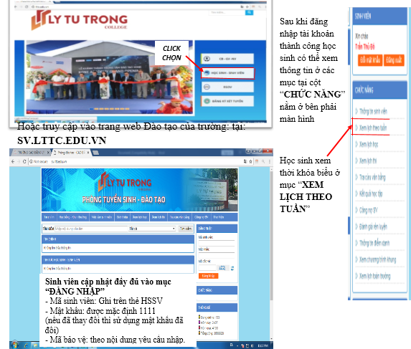
HƯỚNG DẪN XEM THÔNG TIN SINH VIÊN

Slide 15

THẢO LUẬN

Slide 16
THÔNG TIN LIÊN HỆ
- Chương trình đào tạo (Trong cuốn niên giám)
- Chế độ chính sách (có trong sổ tay giáo dục định hướng);
- Quy trình hoàn trả học phí đối với học sinh được miễn giảm;
- Bảo hiểm y tế (liên hệ với Trung tâm Y tế); ĐT liên hệ: 028.62966062
- Bảo hiểm tai nạn (liên hệ Phòng Kế hoạch - Tài chính); ĐT: 028.38119874
- Số điện thoại liên hệ Phòng Công tác Chính trị - HSSV: 028.38116847
Thầy Bùi Đức Phước: 0162.737.5175;
Cô Lê Thị Hà Giang: 093.850.5994;
Thầy Nguyễn Trung Dũng: 090.636.9581
Địa chỉ email: lexuanthien@lttc.edu.vn.
- Số điện thoại liên hệ Phòng Tuyển sinh – Đào tạo: ĐT: 028.3811.0521,
Thầy Hồ Văn Sĩ: 090.961.7880

Slide 17
CẢM ƠN
QUÝ VỊ PHỤ HUYNH HỌC SINH
ỦY BAN NHÂN DÂN THÀNH PHỐ HỒ CHÍ MINH
TRƯỜNG CAO ĐẲNG LÝ TỰ TRỌNG THÀNH PHỐ HỒ CHÍ MINH

